Slide 1
Revue de projet n°1
Commun pour l’équipe
Description des cas d’utilisation en charge
Choix technologiques
Structures des données
Architecture logiciel et matériel
Protocole de communication entre sous-systèmes.
Planification
Conclusion

Slide 2
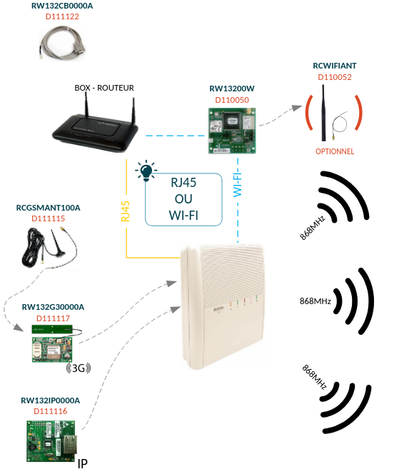
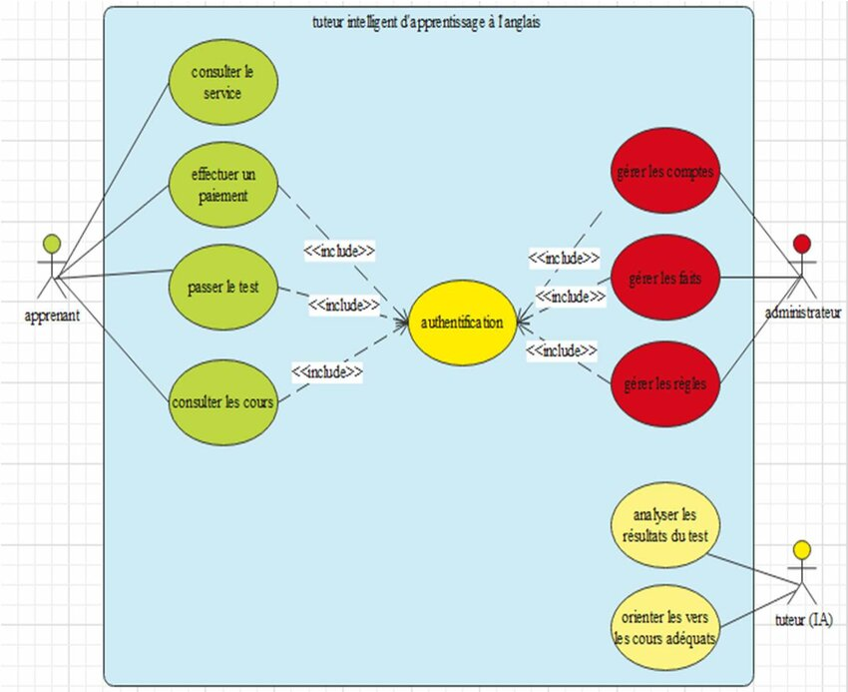
Commun pour l’équipe
Présentation du contexte et du besoin
Le pourquoi du projet
Synoptiques
Présentation des tâches de chacun
Diagramme des cas d’utilisation
Terminer par la présentation des cas d’utilisation en charge.

Slide 3
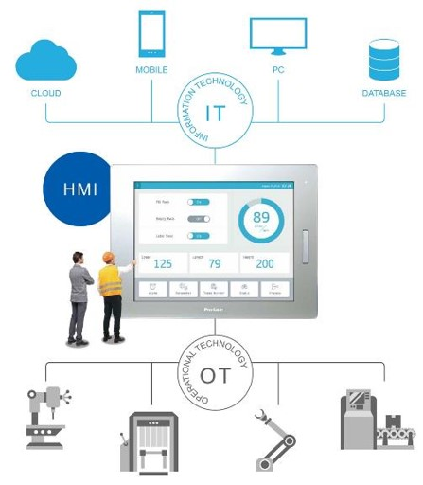
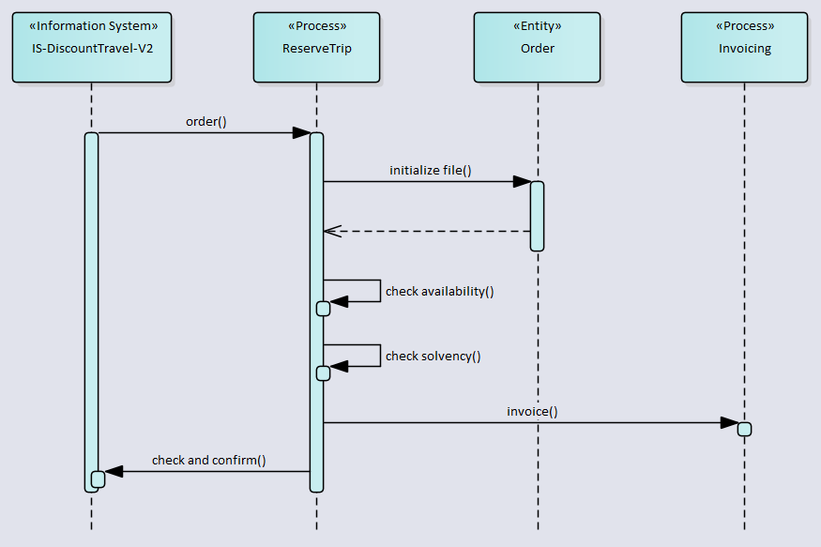
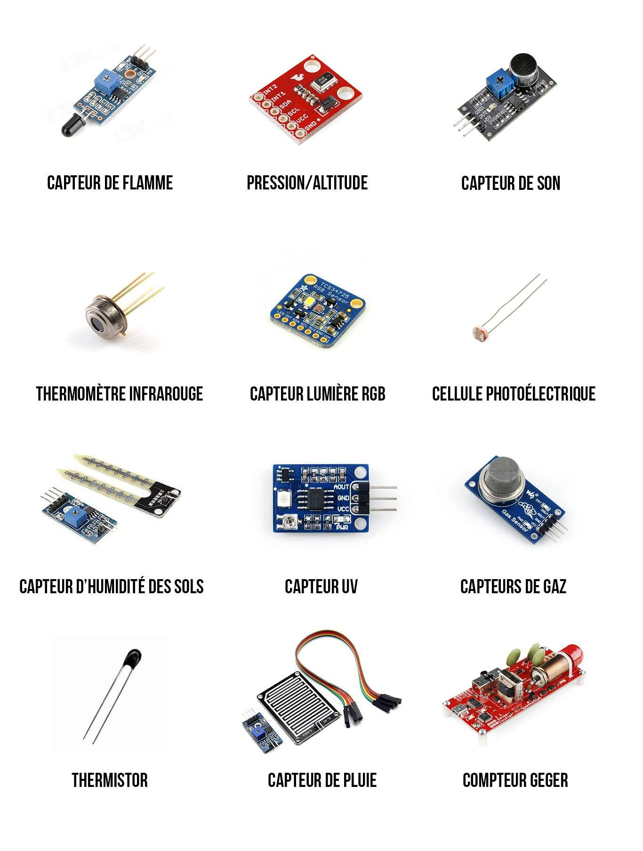
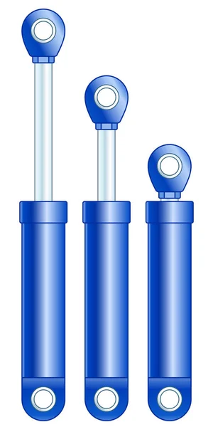

Description des cas d’utilisation en charge
Pour chaque cas d’utilisation :
Prototype de l’interface Homme-Machine*
Diagramme de séquence
Bilan des entrées/sorties et données manipulées pour le cas d’utilisation.
* Si existent pour le cas d’utilisation.

Slide 4


Choix technologiques
Choix matériel et logiciel pour réaliser la partie du projet en charge

Slide 5
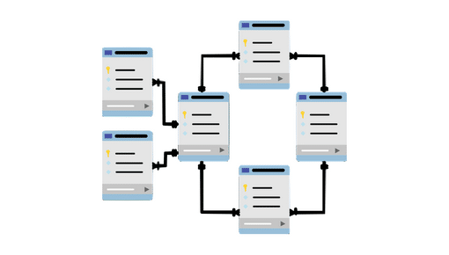



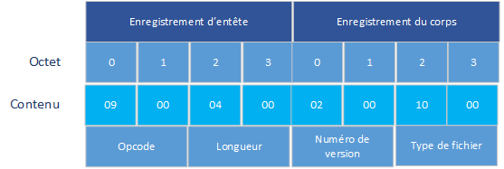
Structures des données
Base de données
Fichiers structurés

Slide 6
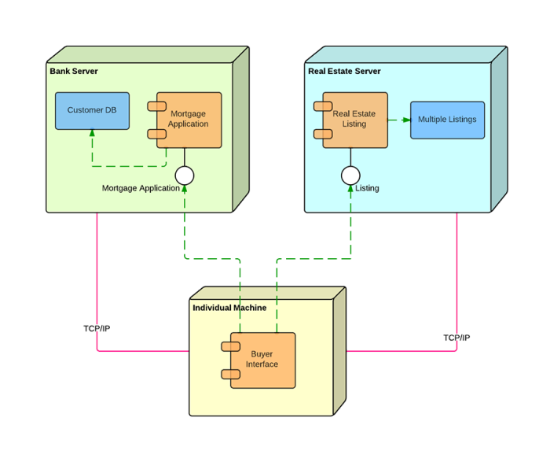
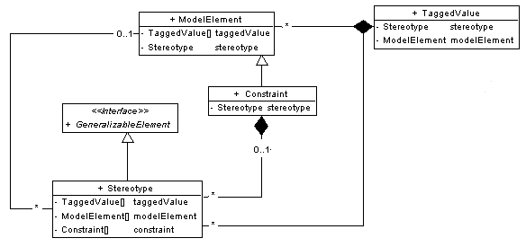
Architecture logiciel et matériel
Architecture du logiciel
Diagramme de classes
Architecture matérielle
Diagramme de déploiement

Slide 7
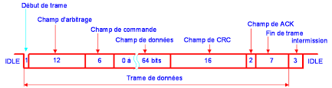
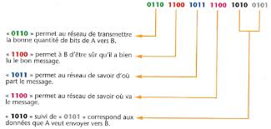
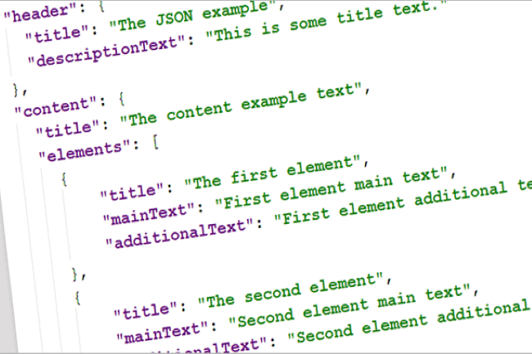
Protocole de communication entre sous-systèmes.
Description des échanges entre les différents sous-systèmes.

Slide 8
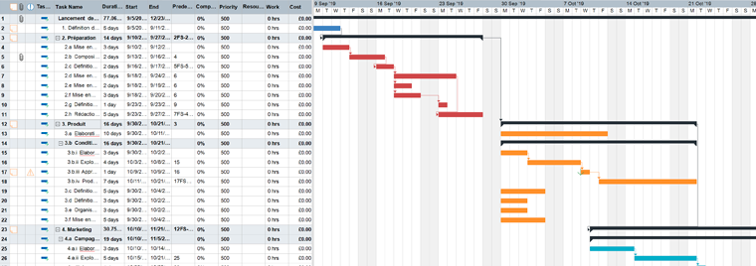
Planification
Diagramme de Gantt prévisionnel

Slide 9

Conclusion
Ce que vous avez compris du projet
Les points qu’ils restent à éclaircir.
Les difficultés à surmonter...

